Slide 1

Disciplina: Estrutura de Dados 1
Curso: Ciência da Computação
Professor: Clayton Zambon

Slide 2
3. Lista
3.1.Estática Sequencial;

Slide 3
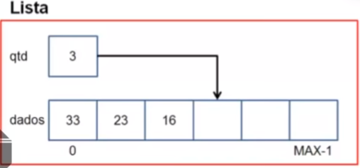
3. Lista
3.2. Lista Sequencial Estática
Lista Sequencial Estática ou Lista Linear Estática
- Tipo de lista onde o sucessor de um elemento ocupa a posição física seguinte do mesmo;
- Neste tipo de lista são utilizados arrays;
Disciplina: Estrutura de Dados 1

Slide 4
3. Lista
3.2. Lista Sequencial Estática
Lista Sequencial Estática ou Lista Linear Estática
Vantagens do uso de Arrays
  Acesso rápido e direto aos elementos através dos índices;
  Tempo constante para acessar um elemento;
  Facilidade em modificar informações;
Desvantagens do uso de Arrays
  Definição prévia do tamanho do array;
  Dificuldade para inserir e remover um elemento entre outros dois. Neste caso é necessário deslocar os elementos;
Disciplina: Estrutura de Dados 1

Slide 5
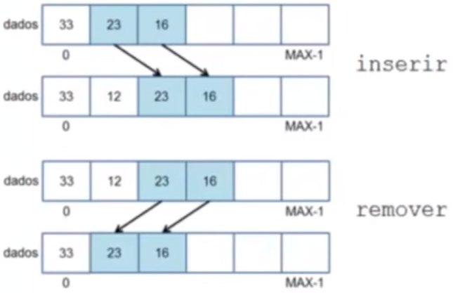
3. Lista
3.2. Lista Sequencial Estática
Lista Sequencial Estática ou Lista Linear Estática
Disciplina: Estrutura de Dados 1

Slide 6
3. Lista
3.2. Lista Sequencial Estática
Lista Sequencial Estática ou Lista Linear Estática
Quando utilizar essa Lista?
  Quando precisar armazenar pequena quantidade de dados;
  Inserção/Remoção apenas no final da lista;
  Tamanho máximo bem definido;
  A busca é a operação mais frequente;
Disciplina: Estrutura de Dados 1

Slide 7
3. Lista
3.2. Lista Sequencial Estática
Lista Sequencial Estática ou Lista Linear Estática
- Alocação ESTÁTICA de uma Lista:
  Para criar um lista iremos precisar criar duas STRUCTS;
  1) Controlador;
    Irá controlar o Tamanho da lista e a posição dos elementos;
  2) Elementos da lista;
    Desta forma será possível guardar vários tipos de dados;
Disciplina: Estrutura de Dados 1

Slide 8
3. Lista
3.2. Lista Sequencial Estática
Lista Sequencial Estática ou Lista Linear Estática
Implementando uma Lista Sequencial Estática
- Arquivo “ListaSequencial.h”: definir:
  Protótipos das funções;
  O tipo de dados armazenado na lista;
  O ponteiro lista;
  Tamanho do vetor usado na lista.
- Arquivo “ListaSequencial.c”: definir:
  O tipo de dados lista;
  Implementar as funções;
- Arquivo “main.c”: definir:
  Fazer as chamadas das funções;
Disciplina: Estrutura de Dados 1

Slide 9
3. Lista
3.2. Lista Sequencial Estática
Lista Sequencial Estática ou Lista Linear Estática
- Implementando as funções de Criar e Liberar uma Lista Estática
  Criando a STRUCT que irá armazenar os Elementos da Lista;
  Criando a STRUCT Controlador;
  Definindo o ponteiro Lista;
  Implementar a função cria_lista;
  Implementar a função libera_lista;
Disciplina: Estrutura de Dados 1

Slide 10
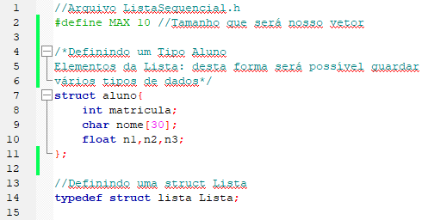
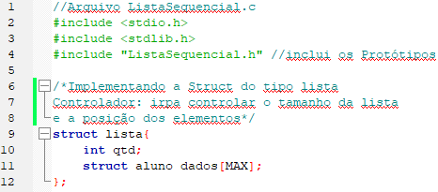
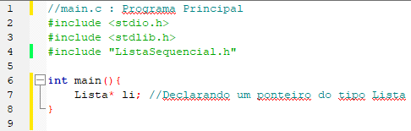
3. Lista
3.2. Lista Sequencial Estática
Lista Sequencial Estática ou Lista Linear Estática
Disciplina: Estrutura de Dados 1

Slide 11
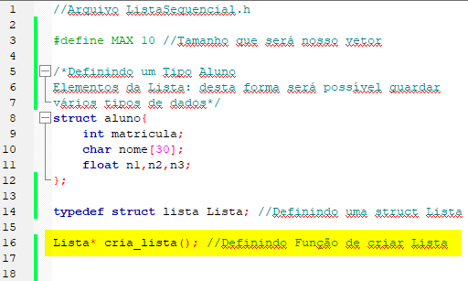
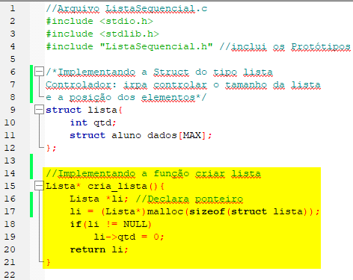
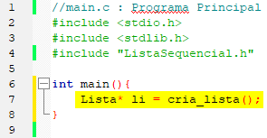
3. Lista
3.2. Lista Sequencial Estática
Lista Sequencial Estática ou Lista Linear Estática
Disciplina: Estrutura de Dados 1

Slide 12
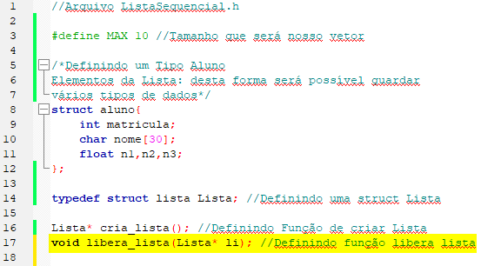
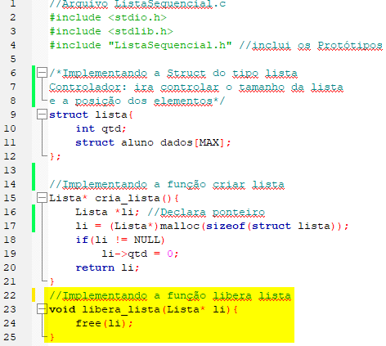
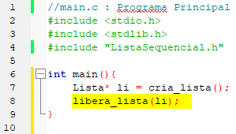
3. Lista
3.2. Lista Sequencial Estática
Lista Sequencial Estática ou Lista Linear Estática
Disciplina: Estrutura de Dados 1

Slide 13
3. Lista
3.2. Lista Sequencial Estática
Lista Sequencial Estática ou Lista Linear Estática
- Implementando informações básicas sobre a lista:
  Tamanho;
  Lista está cheia?
  Lista está vazia?
Disciplina: Estrutura de Dados 1

Slide 14
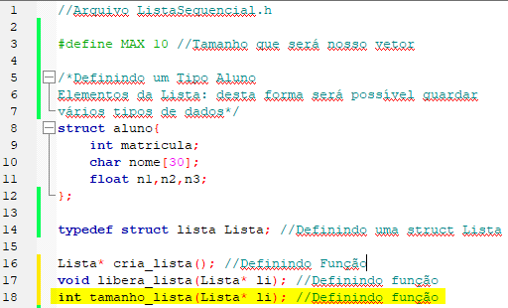
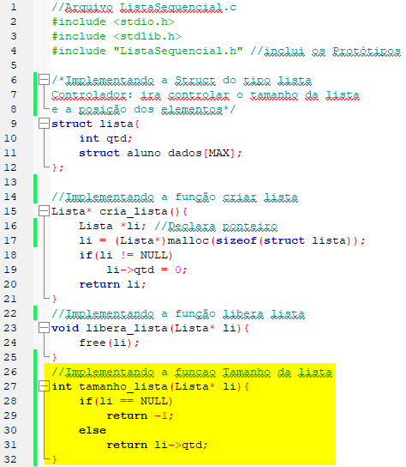
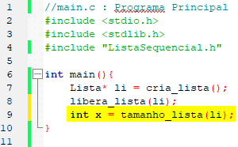
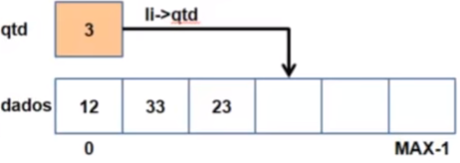
3. Lista
3.2. Lista Sequencial Estática
Disciplina: Estrutura de Dados 1

Slide 15
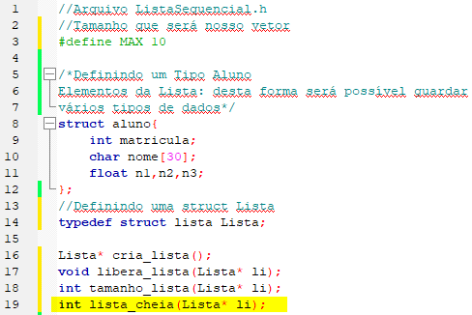
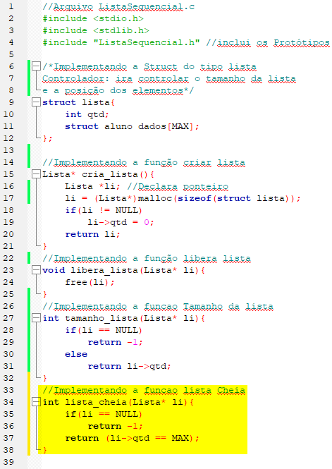
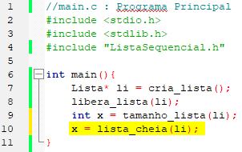
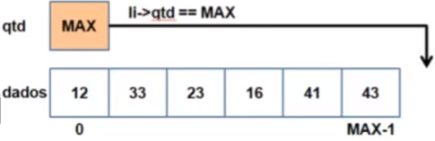
3. Lista
3.2. Lista Sequencial Estática
Disciplina: Estrutura de Dados 1

Slide 16
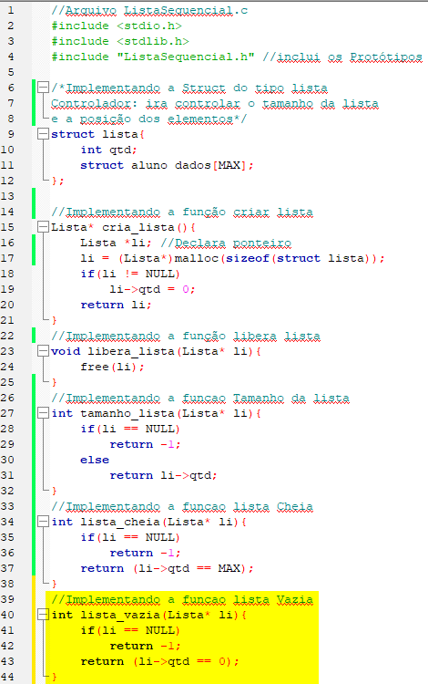
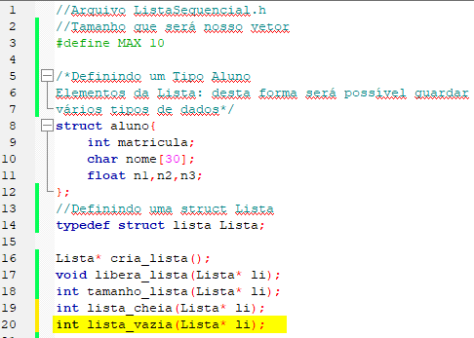
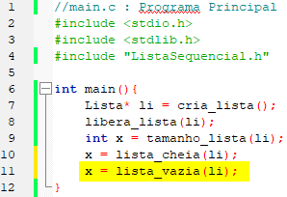
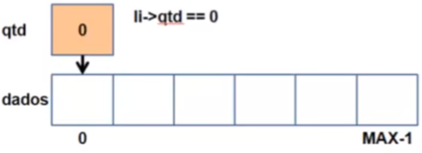
3. Lista
3.2. Lista Sequencial Estática
Disciplina: Estrutura de Dados 1

Slide 17
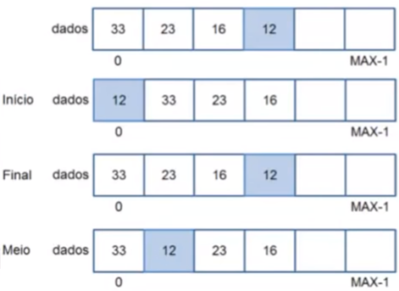
3. Lista
3.2. Lista Sequencial Estática
Lista Sequencial Estática ou Lista Linear Estática
- Implementação de INSERIR elementos em uma Lista Estática;
- Existem três tipos de inserção:
  No início;
  No meio;
  No fim;
Disciplina: Estrutura de Dados 1

Slide 18
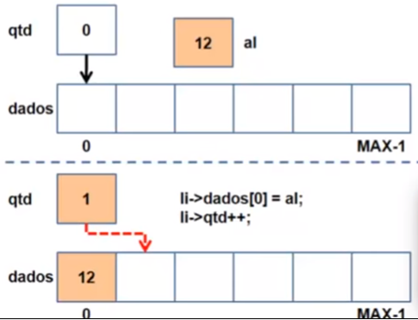
3. Lista
3.2. Lista Sequencial Estática
Lista Sequencial Estática ou Lista Linear Estática
- Existe o caso onde a inserção é feita em uma lista que está vazia.
- Não é possível inserir em uma lista cheia.
Disciplina: Estrutura de Dados 1

Slide 19
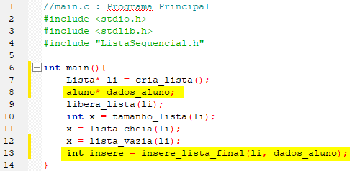
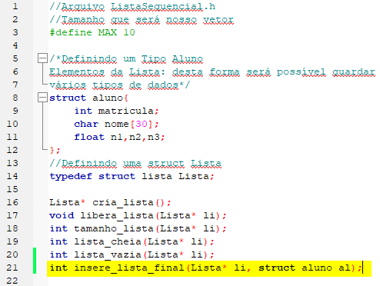
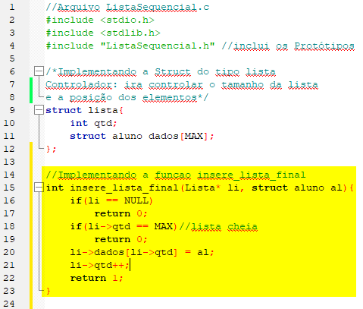
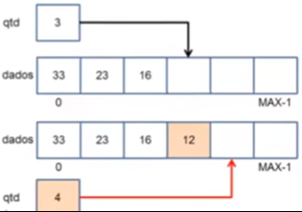
3. Lista
3.2. Lista Sequencial Estática
Disciplina: Estrutura de Dados 1

Slide 20
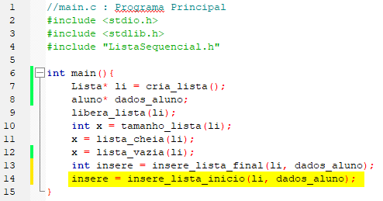
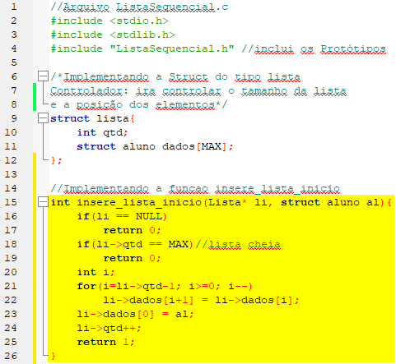
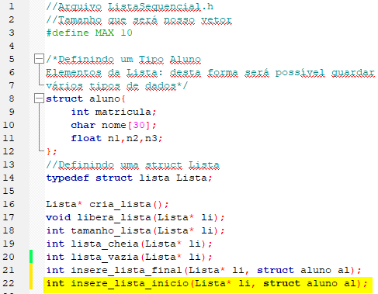
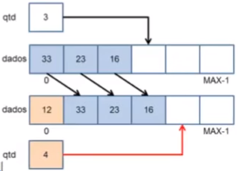
3. Lista
3.2. Lista Sequencial Estática
Disciplina: Estrutura de Dados 1

Slide 21
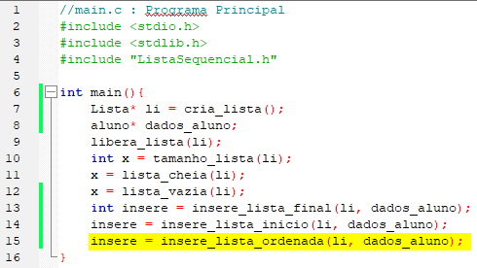
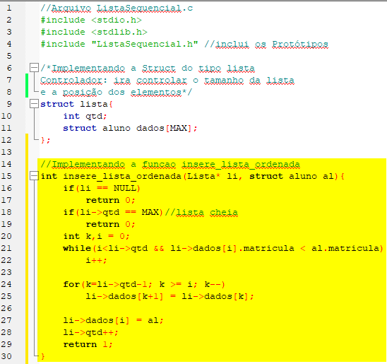
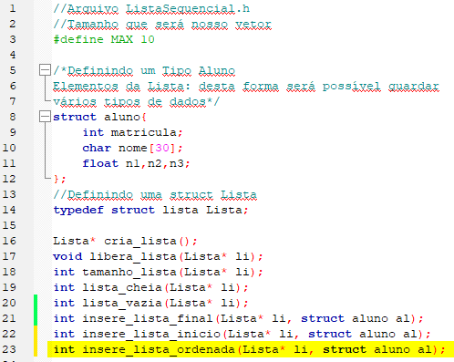
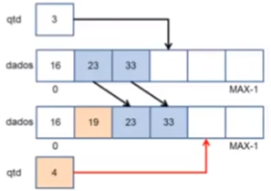
3. Lista
3.2. Lista Sequencial Estática
Disciplina: Estrutura de Dados 1

Slide 22
3. Lista
3.2. Lista Sequencial Estática
Lista Sequencial Estática ou Lista Linear Estática
- Implementação para EXIBIR elementos em uma Lista Estática;
Disciplina: Estrutura de Dados 1

Slide 23
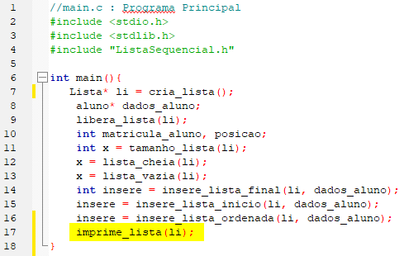
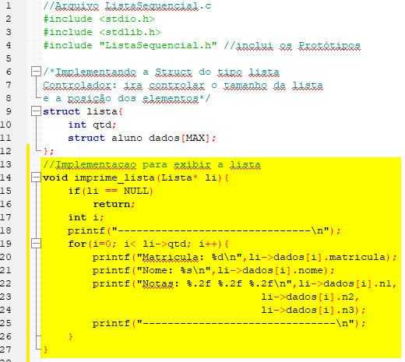
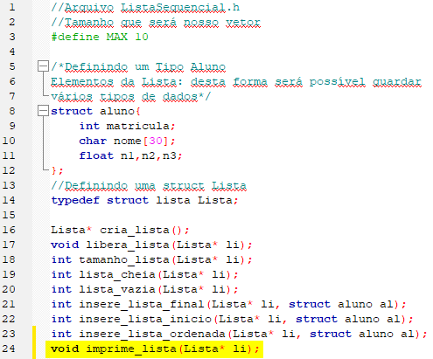
3. Lista
3.2. Lista Sequencial Estática
Disciplina: Estrutura de Dados 1

Slide 24
3. Lista
3.2. Lista Sequencial Estática
Lista Sequencial Estática ou Lista Linear Estática
EXERCÍCIO:
- Fazer um menu para acessar as funções;
- Fazer as implementações descritas anteriormente;
- Popular a lista com informações do aluno na lista;
- Implementar mensagens para informar o usuário as ações que foram realizadas;
Disciplina: Estrutura de Dados 1

Slide 25
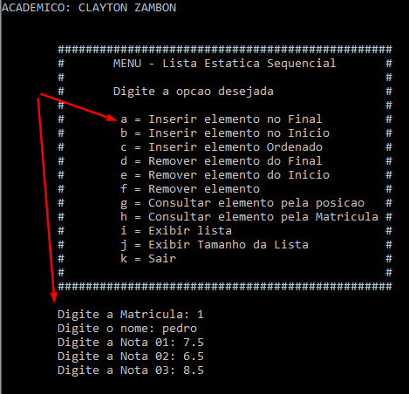
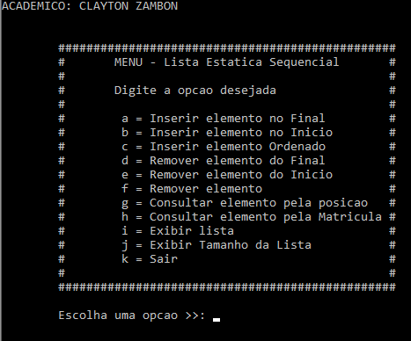
3. Lista
3.2. Lista Sequencial Estática
Lista Sequencial Estática ou Lista Linear Estática
EXERCÍCIO:
Disciplina: Estrutura de Dados 1

Slide 26
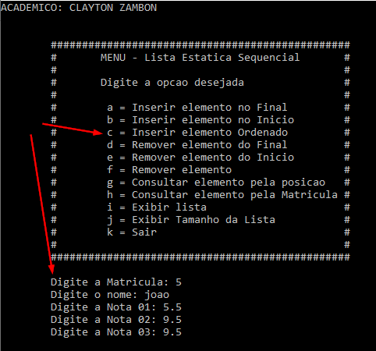
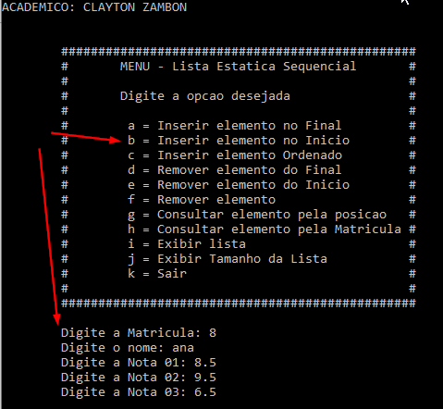
3. Lista
3.2. Lista Sequencial Estática
Lista Sequencial Estática ou Lista Linear Estática
EXERCÍCIO:
Disciplina: Estrutura de Dados 1

Slide 27
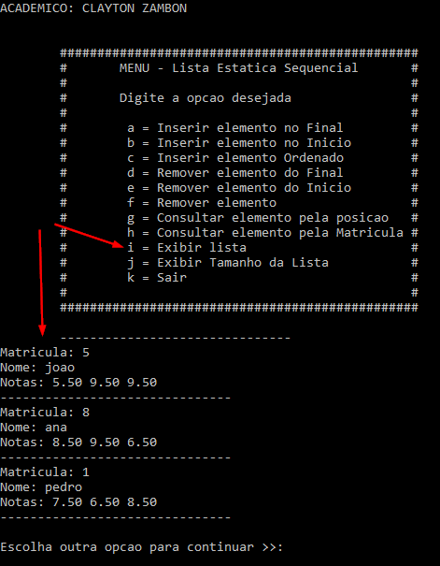
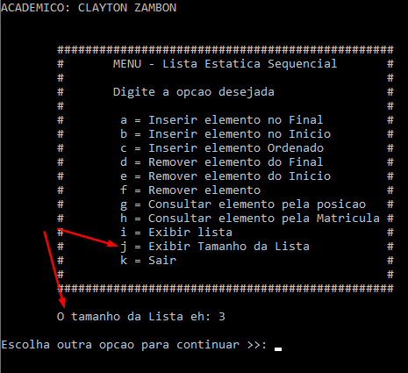
3. Lista
3.2. Lista Sequencial Estática
Lista Sequencial Estática ou Lista Linear Estática
EXERCÍCIO:
Disciplina: Estrutura de Dados 1

Slide 28
3. Lista
3.2. Lista Sequencial Estática
Lista Sequencial Estática ou Lista Linear Estática
- Implementação de REMOÇÃO elementos em uma Lista Estática;
- Existem três tipos de REMOÇÃO:
  Do início;
  Do meio;
  Do fim;
Disciplina: Estrutura de Dados 1

Slide 29
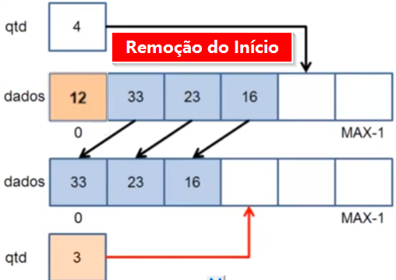
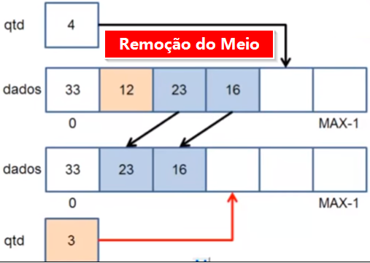
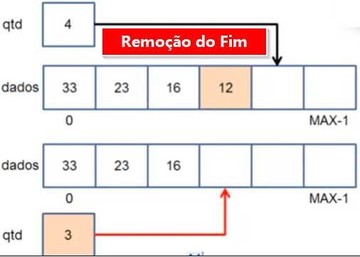
3. Lista
3.2. Lista Sequencial Estática
Disciplina: Estrutura de Dados 1

Slide 30
3. Lista
3.2. Lista Sequencial Estática
Lista Sequencial Estática ou Lista Linear Estática
- Os 3 tipos de REMOÇÃO trabalham juntos;
- A remoção sempre remove um elemento específico da lista, o qual pode estar no início, no meio ou no final da lista;
- Não é possível remover elementos de uma lista vazia;
Disciplina: Estrutura de Dados 1

Slide 31
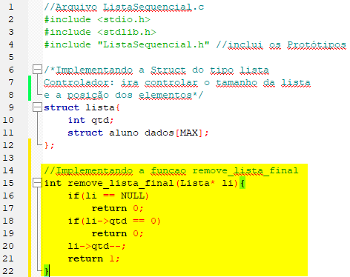



3. Lista
3.2. Lista Sequencial Estática
Disciplina: Estrutura de Dados 1

Slide 32




3. Lista
3.2. Lista Sequencial Estática
Disciplina: Estrutura de Dados 1

Slide 33




3. Lista
3.2. Lista Sequencial Estática
Disciplina: Estrutura de Dados 1

Slide 34



3. Lista
3.2. Lista Sequencial Estática
Disciplina: Estrutura de Dados 1

Slide 35

3. Lista
3.2. Lista Sequencial Estática
Lista Sequencial Estática ou Lista Linear Estática
- Implementação de CONSULTA De elementos em uma Lista Estática;
- Existem duas maneiras de consultar um elemento:
  Pela Posição;
  Pelo Conteúdo;
Disciplina: Estrutura de Dados 1

Slide 36



3. Lista
3.2. Lista Sequencial Estática
Disciplina: Estrutura de Dados 1

Slide 37



3. Lista
3.2. Lista Sequencial Estática
Disciplina: Estrutura de Dados 1

Slide 38
3. Lista
3.2. Lista Sequencial Estática
Lista Sequencial Estática ou Lista Linear Estática
EXERCÍCIO:
- Ao consultar pela posição ou matrícula, exibir as informações do elemento;
- Quando não encontrar um elemento exibir uma mensagem para o usuário;
- Quando não for possível realizar a operação, exibir a mensagem de lista vazia ou lista cheia conforme o caso.
Disciplina: Estrutura de Dados 1

Slide 39
Referências
EDELWEISS, Nina; GALANTE, Renata. Estruturas de Dados. Porto Alegre, BOOKMAN, 2009.
HEINZLE, Roberto. Estruturas de Dados: implementações com C e Pascal. Blumenau, DIRETIVA, 2006.
TENENBAUM, Aron M. Estrutura de Dados usando C. São Paulo, Makron Books, 1995.
FORBELLONE, André Luiz Villar: EBERSPÄCHER, Henri Frederico. Lógica de Programação: a construção de algoritmos e estruturas de dados. 3. ed. São Paulo, PRENTICE HALL, 2005.
KOFFMAN, Elliot B.; WOLFGANG, Paul A. T. Objetos, abstração, estruturas de dados e projeto usando C++. Rio de Janeiro, LTC, 2008.
PEREIRA, Silvio do lago. Estruturas de dados fundamentais: conceitos e aplicações. São Paulo, Érica, 1996.
VILLAS, Marcos Viana et al. Estruturas de dados – Conceitos e técnicas de implementação. Rio de Janeiro, Campus, 1993.
VELOSO, Paulo et al. Estrutura de dados. Rio de Janeiro, Campus, 1996.
Canal do Youtube: Linguagem C Programação Descomplicada
Disciplina: Estrutura de Dados 1

Slide 40
Obrigado!
Disciplina: Estrutura de Dados 1

